Slide 1
ТОШКЕНТ ДАВЛАТ АГРАР УНИВЕРСИТЕТИ АНДИЖОН ФИЛИАЛИ
АГРОБИОЛОГИЯ факультети
“Қишлоқ хўжалик машиналари ва техник сервисни ташкил этиш” кафедраси
“Замонавий қишлоқ хўжалик техникалари техник сервиси” фани
Мавзу-7: Корхоналарда ускуна ва жихозларни хисоблаш ва жойлаштириш
Маърузачи : т.ф.н., доц. Ғ.О.Орипов

Slide 2
Корхоналарда ускуна ва жихозларни хисоблаш ва жойлаштириш
1
Корхоналарда ускуна ва жихозларни хисоблаш ва жойлаштириш
2
2.Ишлаб чиқариш жараёнини лойихалаштириш
3
3.Ишлаб чикариш жараёнларини асосий кўрсаткичларини аниқлаш
4
4.Корхоналарни техник таьминлаш ва реконструкция қилиш

Slide 3
Ювиш машина-лари | N _{юм} = Q / q_{м} τ_{ум}. K | Q- ювиш машинасининг иш унуми, кг/соат; q_{м} - битта таъмирлаш объектининг оғирлиги, кг; K- ювиш машинасидан фойдаланиш коэффициенти,(К = 0.8…0.9 ).
Чиниқти-риш ва синаш бўлинмаси жихозлари | N_{p}= t · η_{Т} / τ_{ум}. · К · П | t - двигателни чиниктириш ва синаш вакти, соат; η_{Т} - такрорий синаш коэффициенти (1 ….1.05 ); К- жихозлар вактидан фойдаланиш коэффициенти ( 0.86…0.95 ); П- бир киши хизмат кўрсатувчи чиниқтириш жиҳозлари сони.
Темирчилик бўлимининг жиҳозлари | N= Q · η_{c} / τ_{ум}· q · К | Q- темирчилик усули билан таъмирлаш керак бўлган деталлар массаси; η_{T}- таъмирлаш корхонаси учун бажариладиган темирчилик ишларини ҳисобга олиш коэффициенти ( 1,25…1.12 ); q- темирчилик ўчоғи ва болғасини иш унуми ( агар болға 12…15 кг. ли бўлса q = 6 кг/ соат қабул қилинади ); К- жиҳозлардан фойдаланиш коэффициенти ( 0,8 …0.9 ).
Электролитик ванналар | N_{в}= 10 · F · α · h · ρ · η_{з} / I · τ_{ум} · Е · η_{в} | F- копланадиган юза, дм²; α - токни йўқолиш коэффициенти, 1,3…1,7; h - қопланиш қалинлиги, мм; ρ -қопланаётган металл зичлиги, г/ см³; η - ваннани юклаш вақтини ҳисобга олувчи коэффициент (1.06…1.1); I- ток миқдори, 10…50 А; τ_{ум} - умумий такт, соат; Е - электролитик эквивалент, г/д соат; η_{в} - ваннани фойдали иш коэффициенти.

Slide 4
Покрышкаларни таъмирлаш жихозлари | N_{ап} = t / τ _{ум} ·η _{и}·60 · п | t - вулканизация қилиш ўртача вақти, мин ; τ _{ум}- умумий такт, соат ; η_{и} - вулканизацион аппаратдан фойдаланиш коэффициенти (0,9…0.95 ) ; п - аппаратдаги вулканизация қилиш жойларини сони, дона
Металл қирқиш дастгохлари | N_{д}= Т_{д} · К_{н} / η_{у} · Фх | Тд – станокда бажариладиган ишларнинг йиллик меҳнат ҳажми, соат. К_{н} – станокни иш билан нотекис таъминлани-шини хисобга олувчи коеффициенти, К_{н}=1,0…1,3. (η_{у} – ускунадан вақт бўйича фойдаланиш коеффициенти, η_{у} =0,86…0,90. Ф_{х.} – ускуналарнинг ҳақиқий вақт фонди, соат.
Пайвандлаш аппаратлари | N_{пай} = Т_{пай} / Ф_{у.х} · η_{н.а} | Т_{пай} -пайвандлаш ишларининг умумий меҳнат ҳажми, соат. η_{н.а} - аппаратдан фойдаланиш кооеффициенти, η_{н.а} = 0,7…0,8.

Slide 5
Ишлаб чиқариш жараёнини лойихалаштириш
Техник-иқтисодий асослаш
Лойиха олди хужжат бўлиб, у тушунтириш ёзув кўринишида тайёрланади ва керакли хисоблашлар, жадвал, графикавий (карта, схемалар, чизмалар) материаллар илова қилинади.
Техник-иқтисодий асослашда лойихаланадиган корхонани жойлашиш ўрни, унинг ишлаб чиқариш қуввати, техник сервис объектлари рўйхати (номенклатураси), ёнилғи, электр энергияси ва сув билан таъминланиш тартиби аниқланади. Асосий технологик ва қурилиш ечимлари белгиланади. Қурилишнинг қиймати ва муҳим техник-иқтисодий кўрсаткичлари хисобланади.
Лойихалашга тоопширик
Техник сервисга жалб этиладиган техникаларнинг маркаси ва сони;
Йиллик режалаштирилган ишлаш муддати; (ўртача босиб ўтилган йўл ) техник сервис ишларининг мавсумийлиги;
Қурилиш учун майдон – ер, сув ва ўрмончилик тўғрисидаги конунларга мувофик танланади. Бунда шаҳар, қишлоқлар бош планларига мос келишиши ҳам хисобга олинади.
Хўжаликнинг ўзида ва четда бажариладиган техник сервисларнинг ҳажми;
Хўжаликда қўшимча техник сервис объектларини тавсифномаси

Slide 6
Корхонани лойихалаш босқичлари
Дастлабки
Техник топшириқ
Техникавий лойиха ишлаб чиқилади ва унинг асосида ишчи чизмалари тайёрланади
Лойихалаш топшириқ асосида бажарилади

Slide 7
Корхоналарни лойиҳалаш топшириғи таркиби
1. Юқори ташкилотлар қарорининг номери ва санаси
2. Қурилиш тумани ёки жойи
3. Маҳсулот тавсифи
4. Корхонанинг ишлаб чиқариш қуввати
5. Электр энергия билан таъминланиш манбалари
6. Қуриш ёки қайта қуриш муддатлари
7. Корхона цехларини ишга тушириш навбатлари
8. Корхонани кенгайтириш истиқболлари
9. Капитал маблағларнинг тахминий миқдори
10. Маҳсулот бирлигининг таннархи
11. Меҳнат унумдорлигининг лойихалашда эришилиши керак бўлган кўрсаткичлар

Slide 8
Қурилиш майдончасини танлашда буюртмачи қуйдагиларни мувофиқлаштиради
1.Қурилиш майдончасини танлашга лойиха буюртмачиси жавобгар
2. Қурилиш майдончаси жойлашадиган жой ва унинг ўлчамларини
3. Махаллий меҳнат ва материал ресурслардан фойдаланиш мумкинлигини
4. Ишлаб чиқариш ва хўжаликни кооперациялаштириш мумкинлигини
5. Лойихалаш учун топшириқни техник-иқтисодий жиҳатдан майдончадан ташқарида янги инженерлик тармоқлари ва алоқа йўллари трассаларининг ўтказилишини
6. Объектни мавжуд инженерлик тармоқлари ва аълоқа йўлларига, электр энергия билан таъминлаш, алоқа, газ билан таъминлаш, иссиқлик ва сув билан таъминлаш манбаларига улаш жойларини, шунингдек оқинди сувлар тўпланадиган жойни

Slide 9
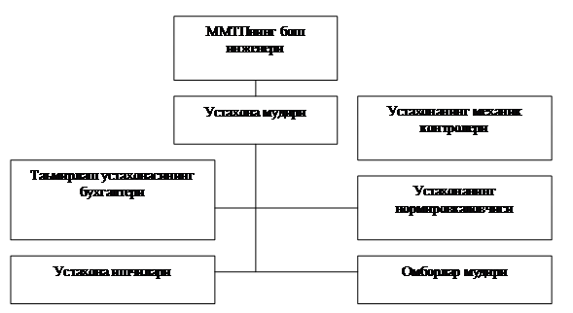
Муқобил МТП даги таъмирлаш устахонасини бошқариш структураси

Slide 10
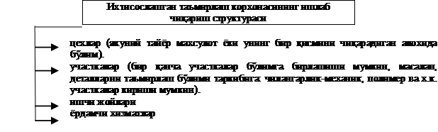
Корхоналарнинг ишлаб чиқариш структураси

Slide 11
Ихтисослашган таъмирлаш корхонасини ва “Агромашсервис” туман бирлашмасини (ТБ) бошқариш структураси

Slide 12
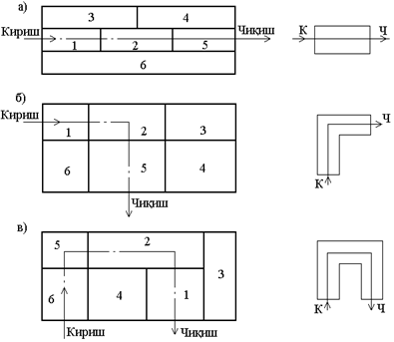
АСОСИЙ УЧАСТКАЛАРНИ ТАХМИНИЙ ЖОЙЛАШТИРИШ
(Мақсад юк оқимининг энг қисқа йўлига эришиш, участка ва цехлар ўртасидаги ўзаро боғлиқликни сақлаш, қўриқлаш ва ёнғинга қарши меъёрларга риоя қилган ҳолда корхонани лойиҳалашга эришиш)
а-тўғри оқимли ҳолатда;
б- Г шаклидаги ҳолатда;
в- П шаклидаги ҳолатда;
1-қисмларга ажратиш ва ювиш участкаси; 2-дефек-товка ва комплектлаш участкаси; 3-деталларни таъмирлаш участкаси;
4-узел ва агрегатларни таъмирлаш участкаси;
5-машиналарни йиғиш участкаси;
6-кабиналарни ва кузовларни таъмирлаш участкаси.

Slide 13
Корхоналардаги режалаштириш турлари
1
Узоқ муддатга мўлжалланган (перспектив) режалаштириш
2
Жорий режалаштириш
3
Оператив режалаштириш (календар режалаштириш ва оператив бошқариш)

Slide 14
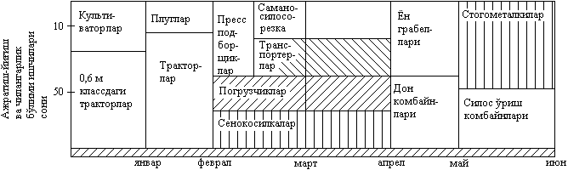

Хўжалик устахонасида ажратиш-йиғиш бўлимини юклашнинг тахминий графиги

Slide 15

Тармоқли графикни қуриш ва ундаги критик йўлни аниқлаш

Slide 16
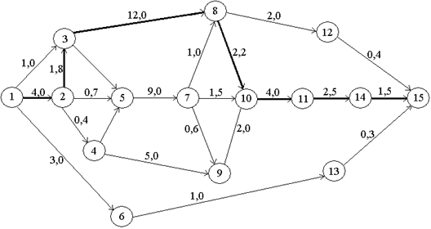
Мосламани лойиҳалаштириш ва ясаш бўйича тармоқли график

Slide 17

Ҳодисалар тартиби

Slide 18

Мосламани ишга тушириш жараёнида бажариладиган ишларнинг вақт меъёрлари

Slide 19

Критик йўлни аниқлаш учун дастлабки маълумотлар

Slide 20


Slide 21
Таянч тушунчалар
1. Корхона.
2.Ускуна.
3.Жихоз.
4.Хисоблаш.
5.Жойлаштириш.
6.Ишлабчиқариш жараёни.
7.Лойихалаштириш.
8.Кўрсаткич.
9. Техник таьминлаш.
4.Реконструкция.

Slide 22
МАВЗУ БЎЙИЧА СИНОВ САВОЛЛАРИ
1. Корхоналарда ускуна ва жихозларни хисоблаш ва жойлаштиришни тушинтиринг?
2.Ишлаб чиқариш жараёнини лойихалаштиришни тушинтиринг?
3.Ишлаб чикариш жараёнларини асосий кўрсаткичларини тушинтиринг?
4.Корхоналарни техник таьминлаш ва реконструкция қилишни тушинтиринг?

Slide 23
ЭЪТИБОРИНГИЗ УЧУН РАХМАТ

